Slide 1
Causalidade + Método Científico

Slide 2
As diferentes formas de testar um problema
Disciplina em fase de testes em um curso de computação no sudeste do país
Foram elaboradas duas provas e a turma dividida em dois

Slide 3
As diferentes formas de testar via um problema
Disciplina em fase de testes em um curso de computação no sudeste do país
Foram elaboradas duas provas
Houve um aumento na nota média dos alunos no segundo grupo
  Prova 1: Média 70.
  Prova 2: Média 78.
Será que foi devido a chance?

Slide 4
Caso de Testes A/B
H0: Assumindo dois grupos, A e B, as médias dos dois grupos são iguais

Slide 5
Formas de Testar
Comparar dois intervalos de confiança via erro padrão
Comparar dois intervalos de confiança com Bootstrap
Realizar um teste de permutação
  Aleatorizar as notas dos alunos nas provas
  Cada prova é um grupo, randomizar os grupos

Slide 6
Comparando com ICs
Comparar dois intervalos de confiança usando o TCL
Se um IC for sobreposto com o outro: não podemos dizer as médias são diferentes assumindo que tal média é capturadas por uma Normal.
Modelo Nulo: É a função de densidade (PDF) da Normal. A Normal aqui é a distribuição amostral! Ao verificar sobreposição, estamos vendo a chance de um intervalo capturar pontos do outro.
Qual a história do IC? Um outro experimento nas mesmas condições tem 95% de chance de ter a média dentro do IC. Então, com existe uma alta probabilidade de, ao repetir o experimento,
o Grupo A ter sua média no IC Grupo B (e vice versa).
Você espera o valor de um grupo no outro, então são estatisticamente iguais.

Slide 7
Comparando com ICs
Comparar dois intervalos de confiança usando com Bootstrap
Se um IC for sobreposto com o outro: não podemos dizer as médias são diferentes assumindo que nossa amostra é uma representação fiel da população (tamanho grande suficiente).
Modelo Nulo: Não sabemos da função de densidade (PDF/Histograma) da população. Porém, assumimos que a amostra é boa. Ao verificar sobreposição, estamos vendo a chance de um intervalo capturar pontos do outro. A simulação aproxima a distribuição amostral! Afinal conta a mesma história!

Slide 8
Comparando com ICs
Comparar dois intervalos de confiança usando com Bootstrap
Se um IC for sobreposto com o outro: não podemos dizer as médias são diferentes assumindo que nossa amostra é uma representação fiel da população (tamanho grande suficiente).
Modelo Nulo: Não sabemos da função de densidade (PDF/Histograma) da população. Porém, assumimos que a amostra é boa. Ao verificar sobreposição, estamos vendo a chance de um intervalo capturar pontos do outro. A simulação aproxima a distribuição amostral! Afinal conta a mesma história!
Mesma história de antes, mas o Bootstrap pode ser utilizado para outras estatísticas!

Slide 9
Teste de Permutação
Realizar um teste de permutação
  Aleatorizar as notas dos alunos nas provas
  Cada prova é um grupo, randomizar os grupos
Ao fazer a permutação: a nota do aluno em cada Prova pode ser explicada por aleatoriedade uniforme.
Modelo Nulo: Aqui não temos uma equação fechada. Porém, temos um modelo onde podemos simular várias vezes. Empiricamente, com base no histograma, vemos a chance dos dados (diferença das médias). A simulação aproxima a distribuição amostral! Afinal conta a mesma história! Não é atoa que o vídeo da última aula parece uma normal.

Slide 10
Teste de Permutação
Realizar um teste de permutação
  Aleatorizar as notas dos alunos nas provas
  Cada prova é um grupo, randomizar os grupos
Ao fazer a permutação: a nota do aluno em cada Prova pode ser explicada por aleatoriedade uniforme.
Modelo Nulo: Aqui não temos uma equação fechada. Porém, temos um modelo onde podemos simular várias vezes. Empiricamente, com base no histograma, vemos a chance dos dados (diferença das médias). A simulação aproxima a distribuição amostral! Afinal conta a mesma história! Não é atoa que o vídeo da última aula parece uma normal.
Aqui a história é: Um modelo aleatório consegue explicar essa diferença, se isto for o caso não existe nenhum SINAL nesses dados. O resultado ocorreu, com alta probabilidade, devido ao acaso!

Slide 11
Valor-P
Qual é a probabilidade de um modelo nulo chegar em valores mais extremos do que observado? Só isto. Se for alto, o modelo nulo é factível! Se não, falsificamos o modelo nulo.

Slide 12
Formas de Testar uma Hipótese
Existe mais de uma forma de fazer
Nem sempre são equivalentes, porém devem chegar em respostas similares
Enquanto o Bootstrap tem características similares ao IC com TCL
  Quando os dados são "Normais"
O Teste de Permutação é “mais um” modelo nulo

Slide 13
Revendo Causalidade

Slide 14
Experimentos Controlados
Grupo A: controle
Grupo B: tratamento
Se os dois grupos forem selecionados de forma aleatórios, então podemos falar de causalidade.

Slide 15
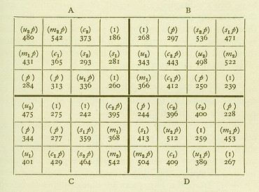
Lembrando do experimento de Fisher (Aula 2)
Estudar o efeito de reagentes na colheita
Divisão cuidadosa de um terreno em pequenas regiões
Solo, temperatura e outras variáveis eram as mesmas

Slide 16
Lembrando do experimento de Fisher (Aula 2)
controle: algumas áreas (plantações) eram expostas a algum reagente, outras não.
randomização: porém, todo o resto deveria ser mantido o mais próximo do igual possível. Isto é, controlamos apenas o uso do reagente.
replicação: temos que realizar o estudo várias vezes e mensurar um efeito em conjunto com a incerteza do mesmo

Slide 17
Qual é a diferença do caso dos bebês?
Aqui Fisher estava intervindo
A randomização não deve ser confundida com uma permutação do teste, ou com uma amostragem do bootstrap
50% das áreas recebiam o reagente. Alguém foi lá!

Slide 18



Qual é a diferença do caso dos bebês?
Estamos fazendo o teste abaixo

Slide 19

Qual é a diferença do caso dos bebês?
Estamos fazendo o teste abaixo
Porém, pode ser que exista uma causa comum (confusão)
Raça, cidade do nascimento, condições de vida etc.

Slide 20
Podemos pensar em vários testes
Com dados suficientes, posso fazer uma análise de forma estratificada
Ver o efeito controlando diferentes variáveis
  Comparar apenas mães da Cidade A, depois da B, depois da C
  Fazer o mesmo por raça
  Repetir para outras colunas dos dados
Não é complicado, mas será que temos tais dados?

Slide 21
Podemos pensar em vários testes
Com dados suficientes, posso fazer uma análise de forma estratificada
Ver o efeito controlando diferentes variáveis
  Comparar apenas mães da Cidade A, depois da B, depois da C
  Fazer o mesmo por raça
  Repetir para outras colunas dos dados
Não é complicado, mas será que temos tais dados?
  Se não temos, nunca isolamos o efeito
    Pelo menos não no mundo ICD
  Só que podemos argumentar a favor

Slide 22
Experimentos Controlados
Caso eu foque em uma amostra inicial boa (representativa)
  Escolhi mães de forma aleatória
Dou cigarro para algumas
Testo...

Slide 23
Experimentos Controlados
Caso eu foque em uma amostra inicial boa (representativa)
  Escolhi mães de forma aleatória
Dou cigarro para algumas
Testo...

Slide 24
Experimentos Controlados
Caso eu foque em uma amostra inicial boa (representativa)
  Escolhi mães de forma aleatória
Dou cigarro para algumas
Testo…
Sou demitido!

Slide 25
Experimentos Controlados
Nem sempre é possível realizar um experimento controlado
Este é um dos motivos pelo qual Fisher morreu assumindo que cigarro não mata
Parece que Fisher só iria aceitar os resultados caso fossem no seu arcabouço

Slide 26
Replicação
Nem sempre é possível realizar um experimento controlado
Porém nada impede do mesmo experimento ser feito várias vezes
Em diferentes populações
Observando o mesmo efeito

Slide 27
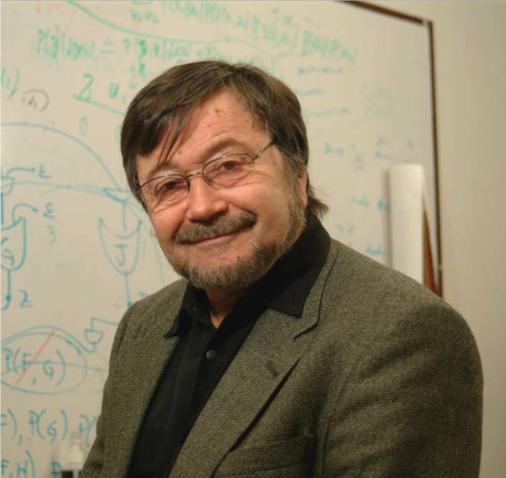
Judea Pearl
“Em um experimento não randomizado, a cientista deve confiar no seu conhecimento do domínio.”
Por exemplo, algumas ideias obviamente não fazem sentido dependendo do caso:

Slide 28
Medicamento para dor crônica
Vamos investigar o efeito de um novo medicamento para Chronic Back Pain
Temos uma amostra de 31 participantes
Nosso foco é em estimar:
Efeito quando no Grupo Efeito quando no Grupo
de medicado controle

Slide 29
Medicamento para dor crônica
Vamos investigar o efeito de um novo medicamento para Chronic Back Pain
Temos uma amostra de 31 participantes
Nosso foco é em estimar:
  Os dois grupos são escolhidos de forma aleatória
  Nem os médicos sabem disso (experimento cego) → viés confirmatório
16 participantes no grupo de controle e 15 no medicado
Efeito quando no Grupo Efeito quando no Grupo
de medicado controle

Slide 30
Os dados
Grupo medicado. Só consigo mensurar um lado
Grupo de controle. O outro lado.
Efeito quando no Grupo
de medicado
Efeito quando no Grupo
controle

Slide 31
Hipótese
Definir uma hipótese

Slide 32
Hipótese
Definir uma hipótese
H0: O efeito não vem do medicamento, é aleatório. Então, a proporção de pacientes que melhoram (conseguimos mensurar isto, temos médicos) pode ser explicada por um modelo nulo.
Proporção com melhoras no grupo de controle (p_{g=controle}).
Proporção com melhoras no grupo medicado (p_{g=medicado}).
p_{g=controle} = p_{g=medicado}
Caso rejeite esta hipótese?!

Slide 33
Hipótese
Definir uma hipótese
H0: O efeito não vem do medicamento, é aleatório. Então, a proporção de pacientes que melhoram (conseguimos mensurar isto, temos médicos) pode ser explicada por um modelo nulo.
Proporção com melhoras no grupo de controle (p_{g=controle}).
Proporção com melhoras no grupo medicado (p_{g=medicado}).
p_{g=controle} = p_{g=medicado}
Caso rejeite esta hipótese?! Tenho evidências de algum efeito!

Slide 34
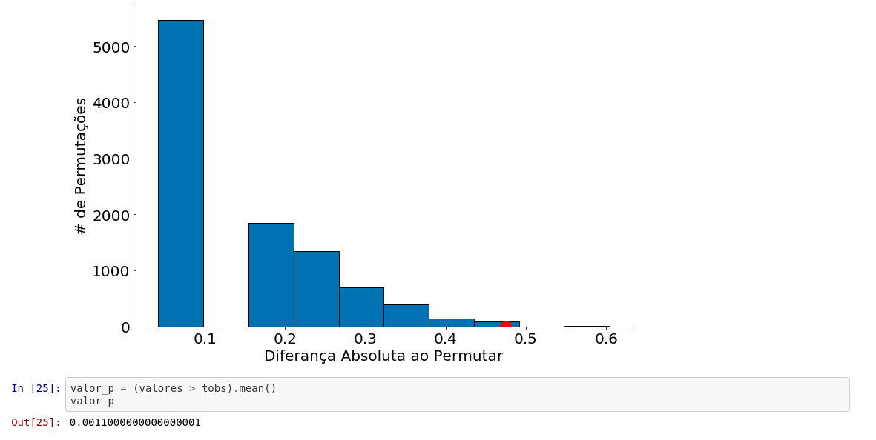
O teste de permutação
Observe que a chance do acaso explicar o resultado é baixa.
Aqui o Valor p captura a probabilidade de observar tal taxa de cura (ou uma superior) no mundo aleatório!

Slide 35
Dados Pequenos
Isto é um estudo com 31 pacientes
Em 2011 foi feito um comparativo de 21 estudos
  https://www.ncbi.nlm.nih.gov/pubmed/21249702
Este foi considerado “o melhor”
  Único estudo que não foca em um caso particular de dor crônica
  Ou seja, menos vieses de dados
Mesmo sendo bom, não é definitivo

Slide 36
Dados Pequenos
Isto é um estudo com 31 pacientes
Em 2011 foi feito um comparativo de 21 estudos
  https://www.ncbi.nlm.nih.gov/pubmed/21249702
Este foi considerado “o melhor”
  Único estudo que não foca em um caso particular de dor crônica
  Ou seja, menos vieses de dados
Mesmo sendo bom, não é definitivo
“Future trials should standardized patient populations, treatment protocols and comparison groups, enlist more participants and include long-term outcomes, cost-benefit analysis and clinical relevance of findings.”

Slide 37
Trabalho do Cientista
Qualquer ciência, inclusive essa nova “de dados”, é difícil
Diferentes ferramentas
Aprendemos apenas uma
  Existem limitações, deixamos claro
  Mas pode ser bem utilizada
Depois da prova
  Vamos tentar prever coisas
  Regressão
  Classificação
Não tenha apenas uma ferramenta!

Slide 38
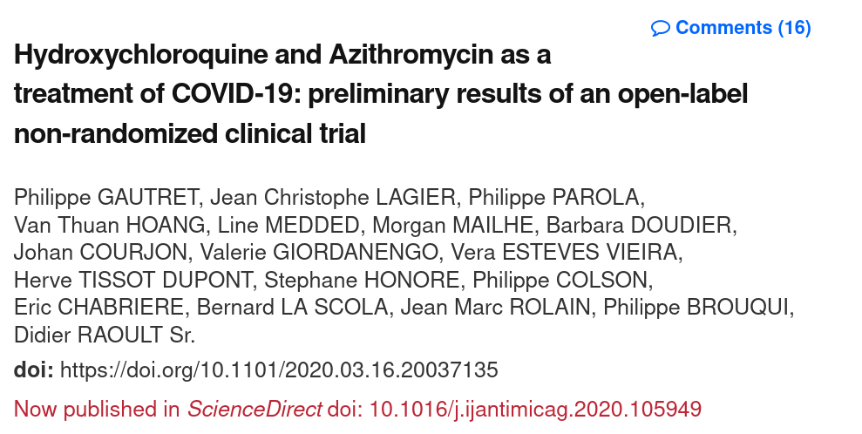
O Caso da Cloroquina
O Caso da Cloroquina é até interessante por um lado (brincadeiras a parte)
Os autores falaram que O ESTUDO NÃO FOI RANDOMIZADO
O mundo se apegou em uma promessa com pouca evidência

Slide 39
Método Científico
O arcabouço de testes de hipóteses é uma ótima para ciência no geral
Afinal, testar hipóteses é o grande objetivo da ciência!
Note que nem toda Ciência vai usar Estatística/Ciência de Dados
Existem várias formas de fazer experimentos:
  Experimentos Físicos
    Equações para explicar o nosso mundo comprovadas via experimentos
  Qualitativos
    Estudos onde não necessariamente usamos DADOS/Médias/etc
    Ainda assim são feitos com MÉTODO
  Tentativas de Provas para os Teóricos
    Cada tentativa de prova é uma hipótese por exemplo

Slide 40
Ciência de Dados no mundo da Ciência
“All datasets involve uncertainty. There may be uncertainty about how they were collected, how they were measured, or the process that created them. Statistical modeling helps quantify and reason about uncertainties in a systematic way”
https://www.pnas.org/content/114/33/8689
Ciência de Dados não É TODA CIÊNCIA!
Ciência de Dados AJUDA NO MÉTODO CIENTÍFICO. UMA FORMA DE ANALISAR DADOS. PENSAR EM INCERTEZA!

Slide 41
Método Científico
Começamos com uma pergunta: Fumar impacta recém nascidos?
Uma Pergunta
revisão da literatura
HIPÓTESE
comunique seu resultado
analise o resultado
experimento

Slide 42
Método Científico
Será que alguém já estudou isso antes? Como posso usar os resultados?
Uma Pergunta
revisão da literatura
HIPÓTESE
comunique seu resultado
analise o resultado
experimento

Slide 43
Método Científico
Como testar? Resposta (Peso dos Bebês), Explicação (Fumar na Gestação)
Uma Pergunta
revisão da literatura
HIPÓTESE
comunique seu resultado
analise o resultado
experimento

Slide 44
Método Científico
Experimento: Em alguns casos, medicar (COVID). Controle e Teste
Uma Pergunta
revisão da literatura
HIPÓTESE
comunique seu resultado
analise o resultado
experimento

Slide 45
Método Científico
Experimento: Em outros casos, comparar grupos que já observei.
Uma Pergunta
revisão da literatura
HIPÓTESE
comunique seu resultado
analise o resultado
experimento

Slide 46
Método Científico
O pensamento crítico é chave na análise, hipóteses “passam” por vários motivos.
Uma Pergunta
revisão da literatura
HIPÓTESE
comunique seu resultado
analise o resultado
experimento

Slide 47
Método Científico
Podemos ajudar aqui, como testar hipóteses com dados?
Ciência de Dados pode ajudar nestas fases
Uma Pergunta
revisão da literatura
HIPÓTESE
testes a/b são uma das formas de criar experimentos. mesmo sem intervenções. lembre-se de john snow ou do baby dataset
comunique seu resultado
analise o resultado
experimento
seu pensamento crítico é chave aqui. lembre-se de cloroquina

Slide 48
Método Científico
Comunicar para o mundo!
Uma Pergunta
revisão da literatura
HIPÓTESE
comunique seu resultado
analise o resultado
experimento

Slide 49
Método Científico
se não for replicável não é ciência!
Lembre-se que replicação é chave!
Tudo tem que existir num contexto replicável!
Uma Pergunta
revisão da literatura
HIPÓTESE
comunique seu resultado
analise o resultado
experimento

Slide 50
Método Científico
Um outro experimento pode existir para a mesma hipótese!
Grupos de teste e controle mais bem definidos por exemplo.
Tudo tem que existir num contexto replicável!
Uma Pergunta
revisão da literatura
HIPÓTESE
alguém pode contestar
uma fase
comunique seu resultado
analise o resultado
experimento

Slide 51
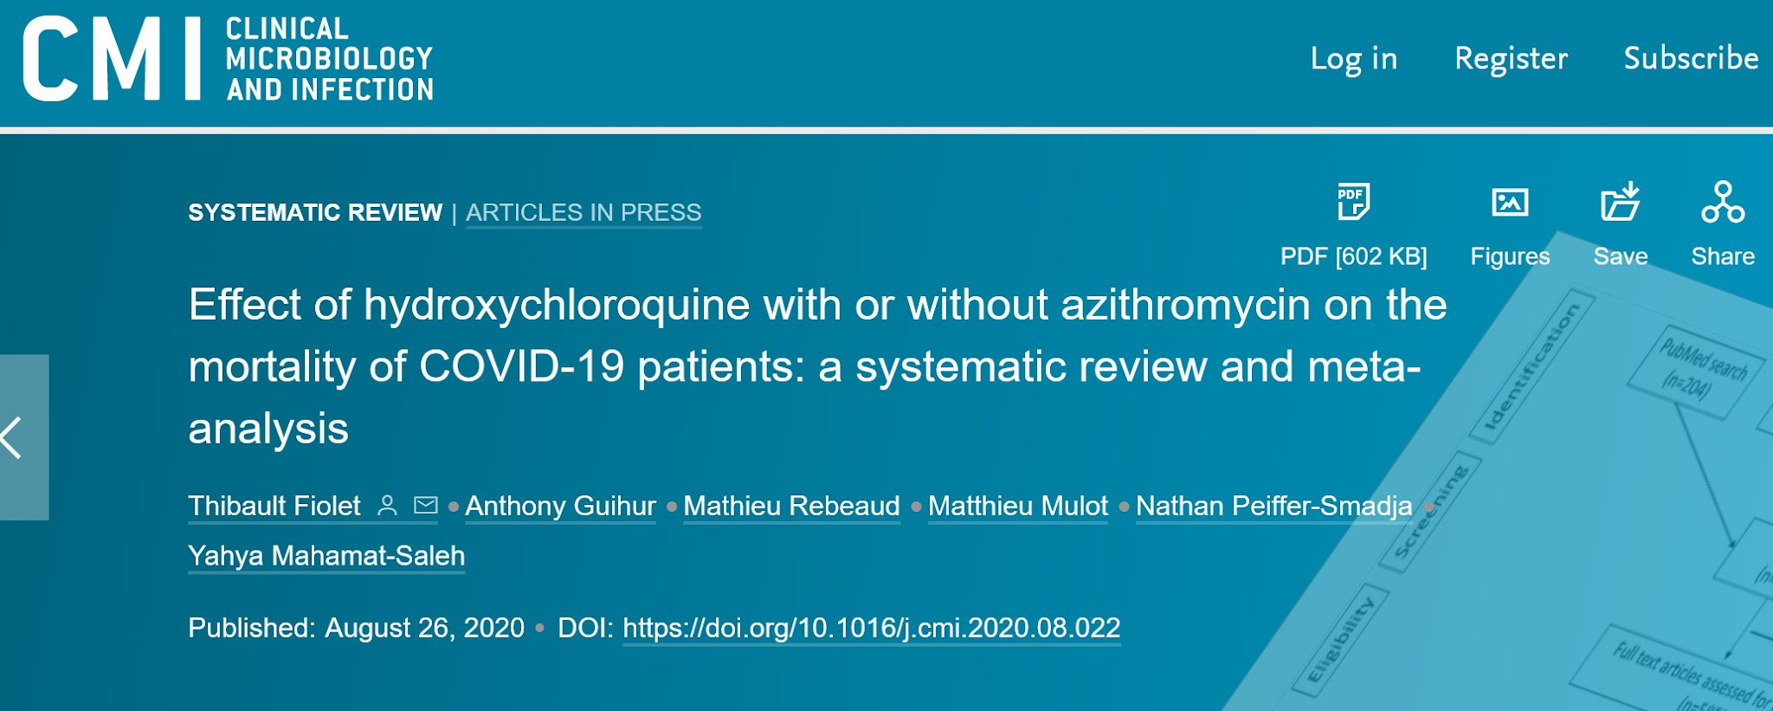
Replicação é Chave
É comum fazer uma meta-análise
  Estudar os estudos
Isto vem depois de várias hipóteses serem testadas para uma pergunta
No caso da Cloroquina, a meta análise conclui que não funciona

Slide 52
Às Vezes seu Experimento dá Certo!
Tipo no nosso exemplo anterior do Chronic Back Pain
Mesmo se funcionar, ainda pode ser contestado
Sempre existe chance de erro
Por isso temos que deixar os método claro, como replicar!
Eu coloquei às vezes no título para deixar claro que:
  Ciência não é feita de “um tiro apenas”
  Sim, seu resultado pode ser o melhor possível
  A comunidade ainda tem que replicar!

Slide 53
Contato
Flavio Vinicius Diniz de Figueiredo
flavio@dcc.ufmg.br
Introdução à Ciência dos Dados

Slide 54
(Extra) Críticas aos Testes de Hipóteses

Slide 55
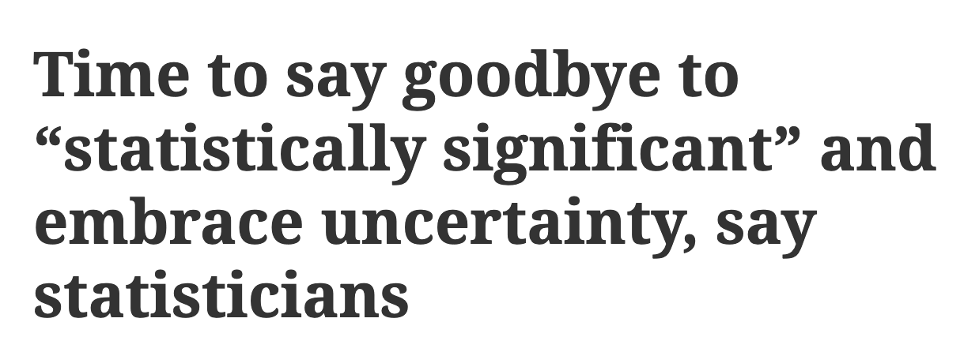
Um passado recente….
https://retractionwatch.com/2019/03/21/time-to-say-goodbye-to-statistically-significant-and-embrace-uncertainty-say-statisticians

Slide 56
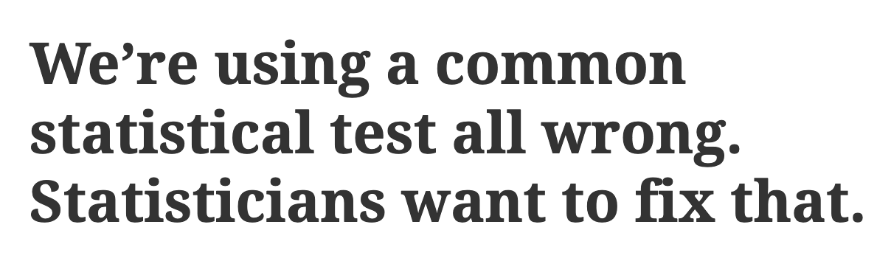
Um passado recente….
https://retractionwatch.com/2019/03/21/time-to-say-goodbye-to-statistically-significant-and-embrace-uncertainty-say-statisticians/

Slide 57
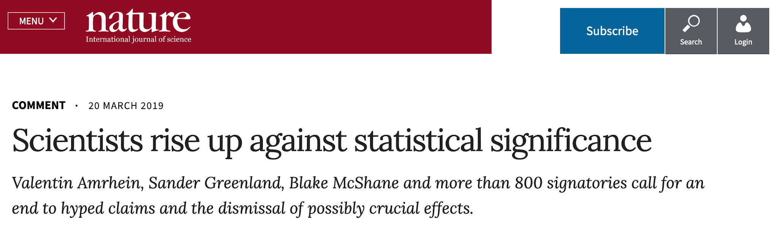
Um passado recente….
https://www.nature.com/articles/d41586-019-00857-9

Slide 58
Sim, existe um movimento anti p-valores
A ideia desta parte do curso não é que vocês decorem
Entender como amostragem serve para testes hipóteses
A parte Bayesiana vai vir muito mais da forma de tratar os dados
Na minha humilde opinião, muitos dos problemas citados vem de mal uso. Sempre deixe claro:
P-Valor
N
Tamanho do Efeito
Qual sua hipótese nula e como você testou ela (e.g., bootstrap vs permutação)

Slide 59

No mundo do COVID
Estamos constantemente trabalhando com SMALL data
Grupos de controle e teste são críticos
Precisamos desta estatística básica que é tão criticada

Slide 60
Referências
Computational and Inferential Thinking
Chapter 13: Causality
https://www.inferentialthinking.com/

Slide 61
Contato
Flavio Vinicius Diniz de Figueiredo
flavio@dcc.ufmg.br
Introdução à Ciência dos Dados

